Slide 1
Báo cáo cuối kỳ: hệ thống thông minh
Đề tài: Website bán nhà
Giảng viên hướng dẫn: Nguyễn Ngọc Duy
Thực hiện: Tập thể nhóm 4

Slide 2
Thông tin nhóm 4
MSSV | Họ và tên | Phân công
N20DCCN034 | Vũ Văn Lâm | + Làm chức năng đăng nhập, đăng ký, quên mật khẩu, trang home, tìm kiếm, bộ lọc, yêu thích bài đăng, xem chi tiết bài. + Tổng hợp code, điều chỉnh thiết kế
N20DCCN035 | Trần Gia Long | + Làm chức năng người dùng: xem danh sách bài đăng, danh sách yêu thích, đăng bài (nhà/ chung cư), gỡ bài. + Thực hiện giải thuật thông minh dự đoán giá và kiểm thử, đánh giá + Soạn báo cáo, powerpoint
N20DCCN045 | Nguyễn Quang Nghĩa | + Làm chức năng xem thông tin cá nhân, đổi mật khẩu. + Làm chức năng Admin: quản lý tài khoản, chức năng quản lý bài đăng

Slide 3

Giới thiệu về website bán nhà
Website bán nhà là hệ thống được thiết kế để hỗ trợ cho việc mua bán nhà trở nên tiện lợi hiệu quả. Người dùng có thể tìm kiếm, lựa chọn và mua bất động sản theo nhu cầu và ngân sách của mình. Website cung cấp thông tin chi tiết về các loại nhà và chung cư khác nhau, từ vị trí, diện tích, giá cả, tiện ích, hình ảnh trực quan.

Slide 4

Tại sao cần chức năng thông minh cho việc bán nhà?
Đối với đề tài website buôn bán nhà thì một thành phần quan trọng mà nhiều người dùng thường chú ý đến nhất là giá cả. Với những vị khách vãng lai chưa từng mua nhà qua, chưa tìm hiểu qua giá cả thị trường của khu vực căn nhà muốn mua thì có thể sẽ mua phải căn nhà với giá quá cao. Cũng như những người đăng tin bán nhà, nếu họ chưa có kinh nghiệm bán, không tìm hiểu về giá cả khu vực thì có thể họ sẽ đăng tin với giá cao, khó có người mua, hoặc giá quá thấp so với thị trường gây ra mất mát về giá trị có thể thu được. Vậy câu hỏi cũng như nhu cầu đặt ra là:
Làm sao để người dùng có thể mua bán nhà với giá cả hợp lí nhất, hiểu quả nhất?

Slide 5
Nhu cầu => Hiện thực
Phần 1: Phân tích yêu cầu
Phần 2: Thiết kế phần mềm
Phần 3: Hiện thực giải thuật thông minh
Phần 4: Hướng phát triển
Phần 5: Demo dự án

Slide 6

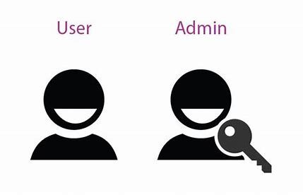

Phần 1: Phân tích yêu cầu
Các đổi tượng tham gia:
- Admin: người quản lý trang web bao gồm cả công việc quản lý tài khoản và duyệt bài đăng
- Khách vãng lai: là người chưa đăng nhập trang web, chỉ tìm kiếm nhà hoặc chung cư, không có nhu cầu đăng tin hay yêu thích (follow) bài đăng
- Người dùng (user): người có tài khoản trong hệ thống được lưu trữ thông tin cá nhân trong database, có thể đăng tin và yêu thích bài đăng
No login

Slide 7

Phần 1: Phân tích yêu cầu
Cơ cấu tổ chức:
Hệ thống có admin: admin có thể khóa tài khoản người dùng và reset mật khẩu của họ khi nhận báo cáo từ người dung.
Khách vãng lai (chưa đăng nhập) có thể xem thông tin về bài đăng, giá, thông tin chủ đăng. Tuy nhiên để có thể đăng bài bán nhà, yêu thích bài đăng thì phải đăng nhập vào hệ thống. Khách hàng dùng cách thức số điện thoại của chủ đăng để liên lạc về việc mua bán.
Người dùng có thể đăng nhiều bài về nhà hoặc chung cư. Mỗi bài đăng phải có ít nhất 3 hình ảnh nhằm trực quan hóa về ngôi nhà. Khi đăng thì bài đăng sẽ được gửi cho admin phê duyệt.
Sau khi bán được nhà hoặc không muốn bán nữa thì người dùng có thể gỡ bài. Hệ thống ghi nhận những bài đăng bán được nhà phục vụ cho dự đoán trong tương lai.

Slide 8
Phần 1: Phân tích yêu cầu
Tổng kết chức năng:
Ngoài đăng nhập:
- Đăng nhập, đăng ký tài khoản, quên mật khẩu
- Giao diện home: tìm kiếm nhà, bộ lọc, danh sách nhà
- Xem thông tin chi tiết một căn nhà/ chung cư
Đăng nhập:
- Xem thông tin cá nhân, chỉnh sửa một số thông tin, đổi mật khẩu
Admin | Người dùng (user)
+ Quản lý tài khoản (reset mật khẩu, khóa tài khoản) + Duyệt bài đăng | + Đăng bán nhà: nhập thông tin nhà ở, hình chụp, thông tin liên hệ => hỗ trợ gợi ý giá nhà + Xem danh sách bài đăng đã duyệt + Gỡ bài đăng + Lưu các nhà yêu thích để xem sau + Xem các bài đăng yêu thích + Hủy yêu thích bài đăng trong danh sách yêu thích

Slide 9

Phần 2: Thiết kế phần mềm
Các thực thể:
- Bài đăng: Id_bài đăng, tiêu đề, loại kiến trúc (NHA/ CHUNGCU), địa chỉ, quận, huyện, tỉnh, giấy tờ (có sổ không), số phòng ngủ, tình trạng nội thất, diện tích, dài, rộng, giá bán, thông tin chi tiết, trạng thái (0- chờ duyệt, 1- đã duyệt, 2-đã bán, 3-đã gỡ), chủ đăng (cá nhân/ môi giới), ngày đăng, ngày bán (NULL), tên đăng nhập.
- Nhà: Mã nhà, loại hình (hẻm, mặt tiền), số tầng
- Chung cư: Mã chung cư, khu (lô), mã căn, số tầng, hướng ban công
- Người dùng: Tên đăng nhập, Họ, Tên, Giới tính, Ngày Sinh, Số điện thoại liên lạc, email, mật khẩu, phân quyền, khóa ( có/ không).
- Phân quyền: Mã quyền, tên quyền
- Hình ảnh: Id_hình ảnh, nguồn, id_bài đăng
- Danh sách yêu thích: Tên đăng nhập, Id_bài đăng
Bảng chú thích
Gạch dưới | Khóa chính
Đỏ | Khóa ngoại
In nghiêng | Khóa duy nhất
In nghiêng gạch dưới | Khóa tương đương

Slide 10
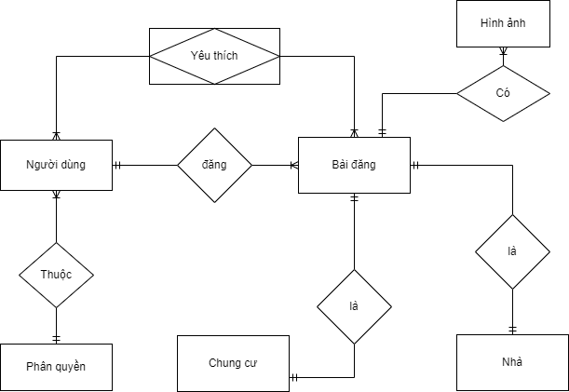
Phần 2: Thiết kế phần mềm
ERD

Slide 11
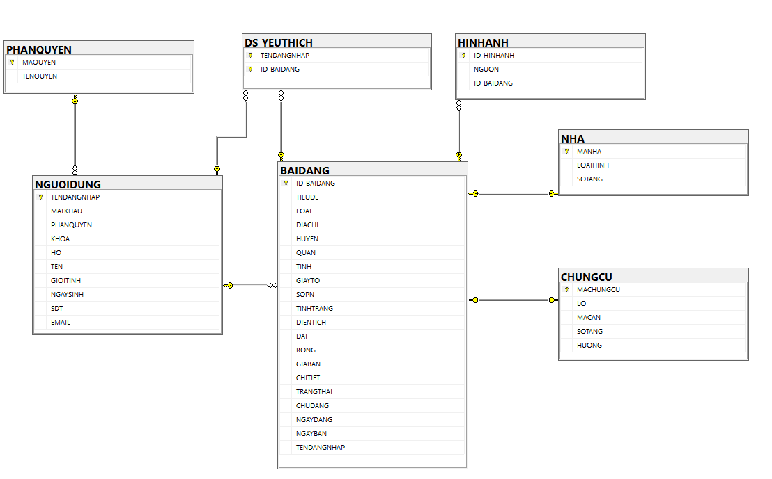
Phần 2: Thiết kế phần mềm
Diagram

Slide 12


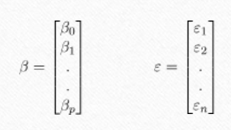
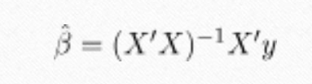
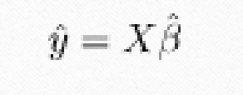

Phần 3: Hiện thực giải thuật thông minh
Bài toán: Dự đoán giá nhà/ chung cư
Giải thuật lựa chọn: Hồi quy tuyến tính đa biến (Linear Regression)
Mô hình dự đoán dưới dạng:
Qui tắc có được theo công thức:
Kết quả dự đoán:
y: Giá trị của mục tiêu thực tế
X: Tập dữ liệu đầu vào với các đặc trưng
$β$: Hệ số hồi quy, là quy tắc có được sau quá trình huấn luyện
$ε$: độ lệch, sai số

Slide 13
Phần 3: Hiện thực giải thuật thông minh
Ưu điểm:
+ Sử dụng cho các trường hợp chúng ta muốn dự đoán một số lượng liên tục,
+ Một kỹ thuật đơn giản, cung cấp một công thức toán học dễ diễn giải
+ Xử lý tương đối ổn với các bài toán có nhiều biến độc lập, ví dụ như diện tích, số phòng, vị trí, v.v…
+ Nó có thể kiểm tra mức độ ảnh hưởng của các biến độc lập lên biến phụ thuộc và xác định các biến quan trọng nhất
Nhược điểm:
+ Yêu cầu quan hệ tuyến tính giữa các biến để cho ra hiệu quả tốt
+ Có thể bị ảnh hưởng bởi nhiễu, ngoại lai

Slide 14
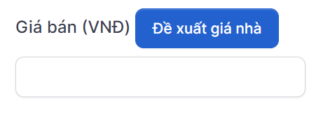
Phần 3: Hiện thực giải thuật thông minh
Vị trí lắp đặt:
+ Trang xem chi tiết bài đăng
+ Hỗ trợ gợi ý lúc nhập thông tin bài đăng
Giao diện:

Slide 15
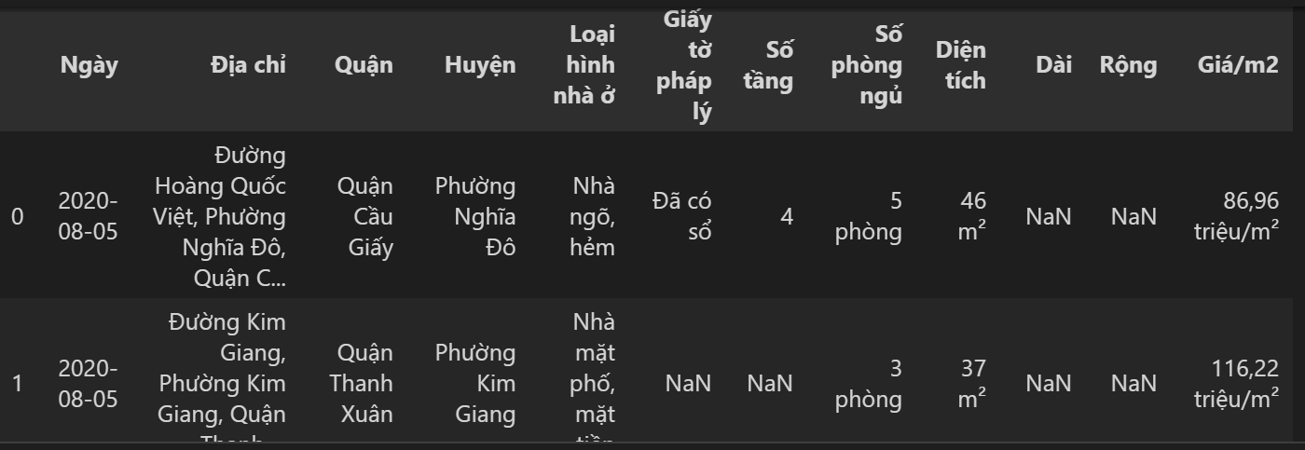
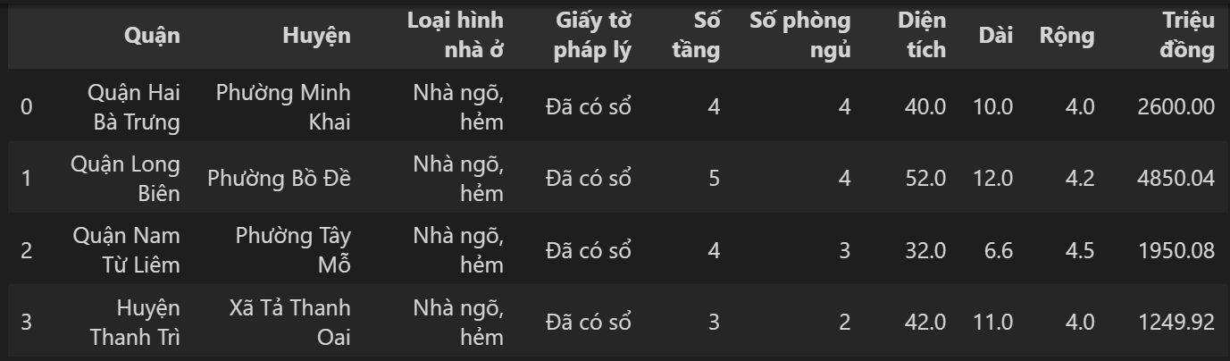
Phần 3: Hiện thực giải thuật thông minh
Tập dữ liệu:
+ Nhà: VN_housing_dataset.csv
+ Chung cư: GiaChungCu.csv
Tiền xử lý:
+ Nhà: FreshDataNha3.csv
+ Chung cư: ChungCuTinhChinh2.csv

Slide 16
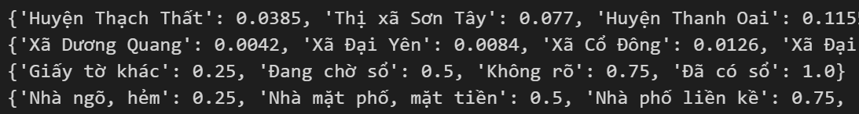
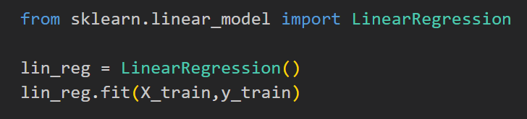
Phần 3: Hiện thực giải thuật thông minh
Chuẩn hóa chuỗi:
Chia tập:
Train 80%, Test 20%
Huấn luyện:
Ghi chú: mẫu là huấn luyện trên tập FreshDataNha3.csv (Nhà)

Slide 17
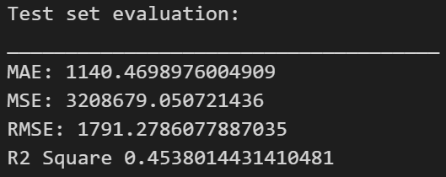
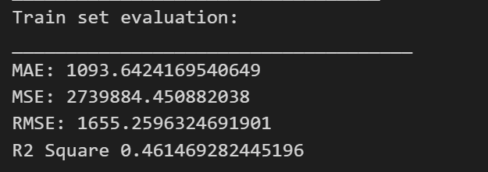
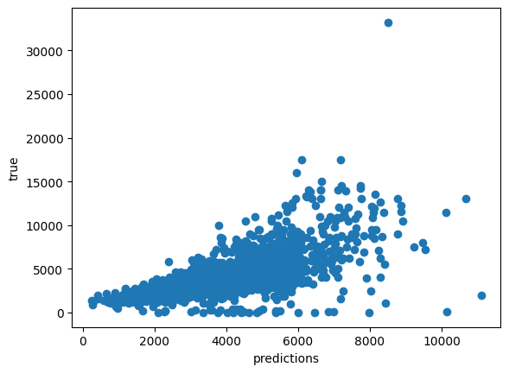
Phần 3: Hiện thực giải thuật thông minh
Kết quả:
So sánh kết quả dự đoán và giá trong tập
Ghi chú: mẫu là huấn luyện trên tập
FreshDataNha3.csv (Nhà)

Slide 18

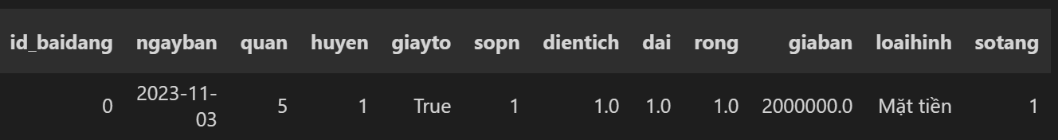
Phần 4: Hướng phát triển
Khiểm khuyết: Tập dữ liệu chỉ tập trung ở một tỉnh và còn thiếu đa dạng các trường hợp
Khắc phục: Thu thập thêm nhiều dữ liệu, sàn lọc và phân tích, gộp dữ liệu để lựa chọn những dữ liệu nào cần học và sử dụng trong giai đoạn nhất định trong tương lai
Ghi nhận lại dữ liệu của người dùng trong hệ thống load từ SQL Server:

Slide 19

Phần 5: Demo

